Slide 1
Mémoire cache pour filtrage 2D d’images en temps réel
J.Dubois

Slide 2
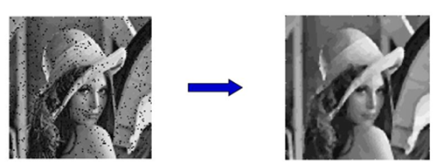
Pourquoi le filtrage 2D?
Exemple d’un filtre médian

Slide 3
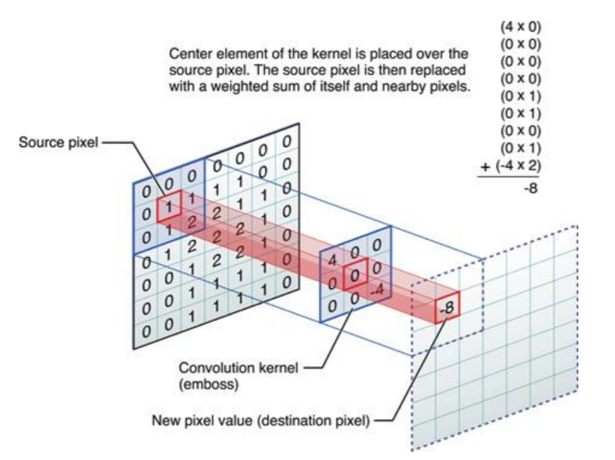
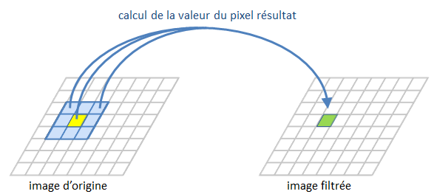
Comment filtrer?
Voisinage de pixels nécessaire pour déterminer la valeur du pixel filtré
Utilisation de convolution 2D
Si l’on désire obtenir un pixel filtré à chaque cycle d’horloge : comment garantir de fournir un voisinage de 9 pixels à cycle d’horloge au filtre 2D ?

Slide 4

Principe
…
Phase 1
…
…
…
…
Phase 2
…
…
…
…
…
…
…
…
Phase 2
…
…
…

Slide 5


Architecture possible?
Composants disponibles
…
…
…
…
Si l’on désire obtenir un pixel filtré à chaque cycle d’horloge : comment garantir de fournir un voisinage de 9 pixels à cycle d’horloge au filtre 2D ?

Slide 6
Principe
…
Phase 1
…
…
…
…
Phase 2
…
…
…
…
…
…
…
…
Phase 2
…
…
…

Slide 7
Principe
…
…
Phase 1
…
Phase 3
…
…
…
…
…
…
…
Phase 2
…
Phase N
(si N pixels)
…
…
…
…
…
…
…
Phase 2
…
Phase N+1
…
…
…
…
…

Slide 8
Principe
Toujours beaucoup de redondance de données comment exploiter cet aspect pour la conception de la mémoire cache?
…
Phase 1
…
Phase1
…
…
…
Phase N+1
Phase N+1
…
…
…

Slide 9

Première solution
…
…
…
…

Slide 10
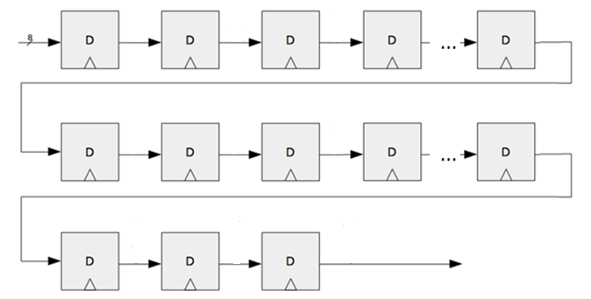
Première solution
…
…
…
…

Slide 11
Première solution
…
…
…
…

Slide 12
Première solution
…
…
…
…

Slide 13
Première solution
…
…
…
…

Slide 14
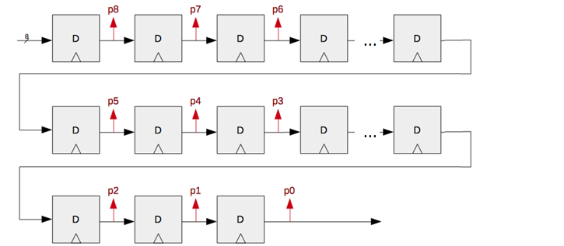
Première solution
…
…
…
…

Slide 15
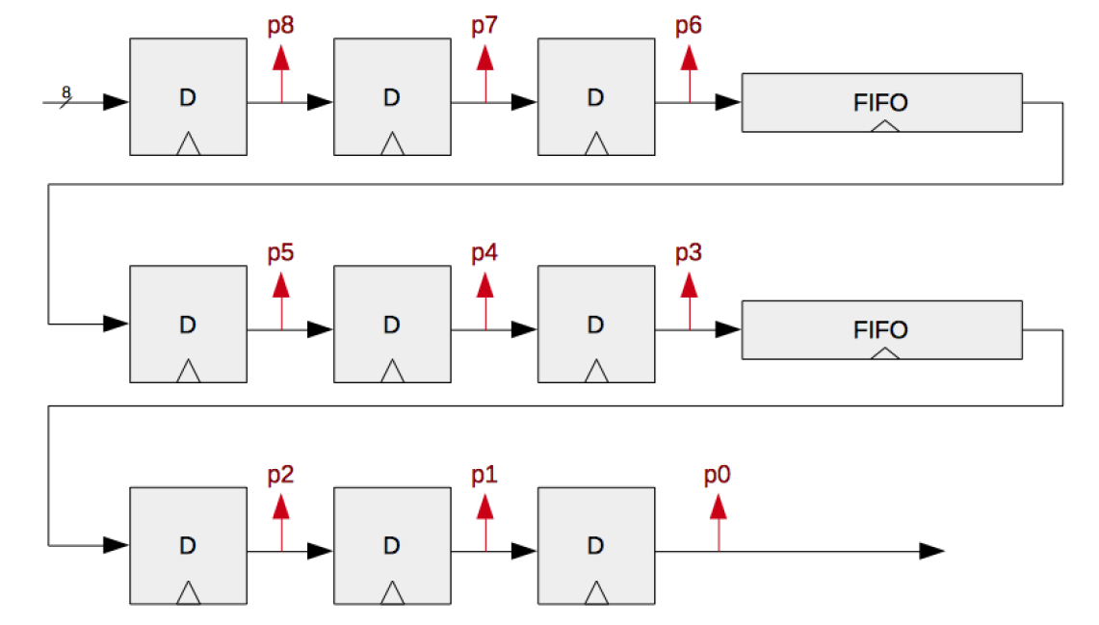
Deuxième solution
1 BRAM au lieu de N-3 bascules 8 bits!!!!
…
…
…
…

